Slide 1
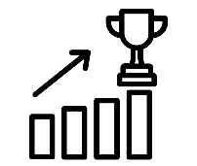
IBS Leefbare stad
Begrippen
Onderzoeksopzet
Onderzoeksvaardigheden
IBS Thema
Onderzoeksopzet​
Theoretisch kader​
Burgerparticipatie​
Onderzoeksresultaten- en advies
IBS Toetsing
Kennistoets​
Adviesrapport​
Pecha Kucha
Week 1 | Week 2 | Week 3 | Week 4 | Week 5 | Week 6 | Week 7 | Week 8 | Week 9 | Week 10

Slide 2
Probleemstelling, hoofd- en deelvragen maken
Probleemstelling =
Plaatst het probleem binnen de juiste context
Beschrijft precies waar het onderzoek over gaat
Toont de relevantie van het probleem aan
Stuurt aan naar het doel van het onderzoek
Hoofdvraag =
Stel slechts één vraag
Een open vraag
Benoem de relevantie (oftewel: wie heeft er iets aan het onderzoek?)
Maak de hoofdvraag specifiek (oftewel: wil je iets over de gezondheid van kinderen onderzoeken, maak het begrip gezondheid specifiek → sport, voeding en/of geneesmiddelen)
Let op de onderzoekbaarheid (oftewel: hoe gaan jullie het onderzoeken?)
→ Aan het einde van je onderzoek geven jullie als groep antwoord op de hoofdvraag

Slide 3
Oefenen
Kies de juiste hoofdvraag:
A. Hoe is de kerk ontstaan? B. Is het slim om een huis te kopen? C. Wat is de invloed van HALT-straffen op bestrafte jongeren? D. Hoe worden medicijnen gemaakt?
A. Wat zijn de effecten van gevangenisstraffen? B. Hoe kun je gezond eten? C. Hoe wordt je een tv-ster? D. Welke invloed heeft fitness op lichaamsgewicht?
A. Hoe privacy gevoelig is TikTok? B. Welke invloed heeft TikTok op middelbare scholieren? C. Hoe heeft het Nederlanse klimaat zich ontwikkeld? D. Welke invloed hebben internetreclames op mensen?

Slide 4
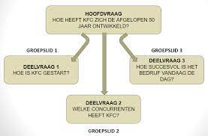
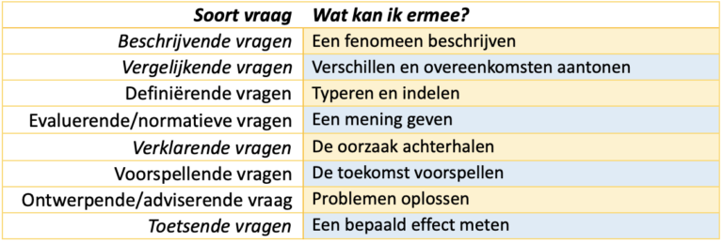
Deelvragen
Deelvragen =
Dezelfde kenmerken als een hoofdvraag!
Zijn minder complex
Is een vraag die je per sé nodig hebt om de hoofdvraag te beantwoorden
Probeer verschillende soorten vragen te bedenken (zie figuur 2)!
→ De deelvragen samen geven antwoord op de hoofdvraag!
Figuur 1: voorbeeld hoofdvraag en deelvragen
Figuur 2: Soorten vragen

Slide 5
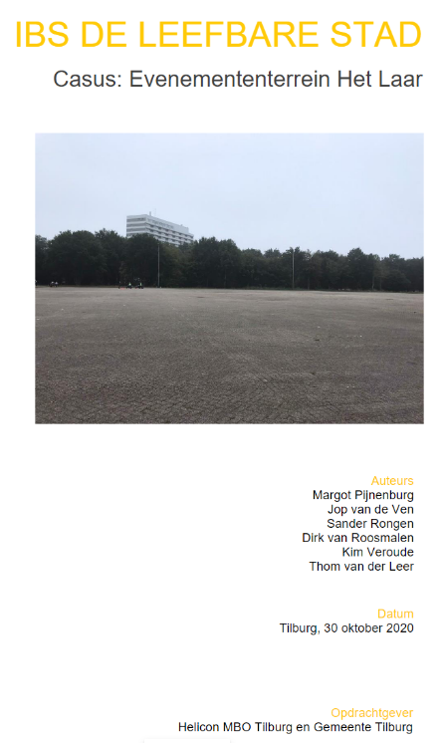
IBS Leefbare stad 2020-2021
Voorbeelden
Probleemstelling:
Centraal staat het evenemententerrein Het Laar. Tijdens evenementen wordt het terrein intensief gebruikt en is er overlast van geluid en verkeer voor de omgeving. De rest van het jaar ligt het terrein er tamelijk verlaten bij. De ligging in de bocht tussen twee ringbanen (zuid en west) is erg gunstig voor de bereikbaarheid maar is aan de andere kant ook afgelegen en weggestopt.
Hoofdvraag:
Hoe kan het evenemententerrein worden ontwikkeld tot een plek die het gehele jaar een functie heeft voor de stad en voor de naastgelegen buurt.
Deelvragen:
Wat is de huidige functie van evenemententerrein het Laar?
Hoe zien de toekomstplannen voor evenemententerrein het Laar eruit?
Wat vinden Tilburgers, buurtbewoners en gemeentewerkers aandachtspunten en ontwikkelingsmogelijkheden voor evenemententerrein het Laar?
Hoe kan evenemententerrein het Laar ingezet worden om de kwaliteit van de wijk op een duurzame manier te vergroten?
Hoe kunnen de aandachtspunten/ontwikkelingsmogelijkheden die naar voren komen in deelvraag 3 worden voorzien van een oplossing?

Slide 6
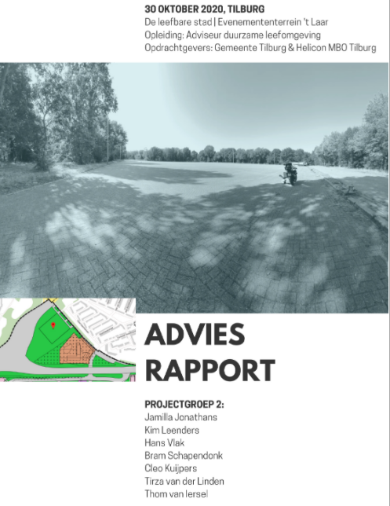
IBS Leefbare stad 2020-2021
Voorbeelden
Probleemstelling:
In Tilburg bevindt zich centraal een evenemententerrein, Het Laar. Dit terrein staat open voor verschillende functies, echter staat het er vacant bij, buiten de evenementen die er wel gehost worden. Het terrein heeft gunstige infrastructuur maar is afgelegen en weggestopt. Tijdens de evenementen die er worden gehost als het niet vacant staat, ontstaat er geluid en verkeersoverlast voor de naastgelegen buurt.
Hoofdvraag:
Hoe kan het evenemententerrein worden ontwikkeld tot een gezellige en veilige plek die het gehele jaar een of meerdere functies heeft voor de stad en voor de naastgelegen buurt?
Deelvragen:
Wat is de huidige functie van het terrein?
Hoe denkt de omgeving hier over?
Wat vindt de omgeving van de leefbaarheid in de wijk?
Wat zijn trends en ontwikkelingen binnen de vrijetijd besteding in soort gelijk stedelijk gebied?
Huidige activiteiten
Wat doen andere steden
Trends en ontwikkelingen
Met welke wet- en regelgeving moet er rekening gehouden worden?
Wat zijn de betrokken partijen bij het gebied?
Hoe zorgen we ervoor dat het gebied inclusief is?
Welke voorzieningen zijn al aanwezig op het terrein en welke mogelijkheden zijn hierin om het te verduurzamen.

Slide 7
Doel

Slide 8
Ons advies in opbouw deelvragen:
Wat is de huidige situatie?
Een vraag rondom de theorie binnen de specialisatie
Een vraag rondom het veldonderzoek (fieldresearch)
Een vraag rondom de gewenste situatie

Slide 9
Let op!
Hier maak je enkel een beschrijving.
We nemen een enquête af, om deze deelvraag of onderdeel van een deelvraag te beantwoorden
Hier beschrijf je de uitkomst
Het merendeel van de ondervraagde
70% zegt ja, 20% nee en 5% weet het niet

Slide 10
Let op!
Hier komt je conclusie.
Antwoord op de deelvragen
Antwoord op de hoofdvraag
Adviezen
Korte termijn
Lange termijn

Slide 11
En door..
Hoofd- en deelvragen scherp?!
Denk na over je meetinstrumenten.
Hoe je antwoord gaat geven op de verschillende deelvragen. Bijvoorbeeld d.m.v. enquêtes, een interview, observatie etc. etc.
Tip, maak hier een schema van.
Voorbeeld

